Slide 1
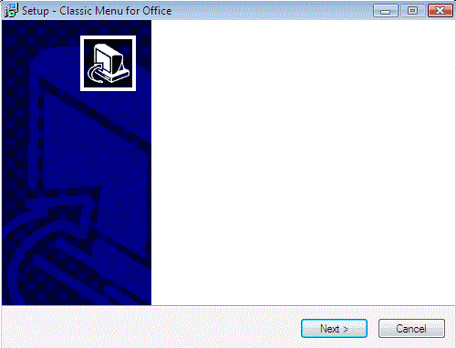


Elektronická učebnice - II. stupeň Základní škola Děčín VI, Na Stráni 879/2 – příspěvková organizace Informatika
24.1 Instalace SW
Počítač.
Umíme jej používat. Využíváme jej k rozličným činnostem. Počítač nám pomáhá řešit problémy, nebo jeho pomocí ovládáme různé systémy. Ale jak? Na začátku všeho, je instalace programu.
Autor: Lukáš Fořt

Slide 2
24.2 Co už známe
Elektronická učebnice - II. stupeň Základní škola Děčín VI, Na Stráni 879/2 – příspěvková organizace Informatika
Počítač dnes nalezneme v každé věci, kterou běžně denně využíváme – automobil, mobilní telefon, letadlo, pračka, myčka, tablet a další. Jinými slovy je to stroj na zpracování informací.
Software – programové vybavení počítače – souhrnný název pro veškeré programy, které mohou na počítači pracovat (operační systémy, textové editory, grafické editory, hry, …).
Přenosná média dat – zařízení sloužící k ukládání a uchovávání dat. Mezi nejužívanější patří: USB flash disk, CD, DVD, Bluray disky, paměťové karty.
Internet – známá jako síť sítí. Síť pomocí které mohou lidé spolu komunikovat po celém světě. Z internetu se dají data i stahovat, např. programy, které chceme nainstalovat.

Slide 3
24.3 Nové pojmy – Typy software
Elektronická učebnice - II. stupeň Základní škola Děčín VI, Na Stráni 879/2 – příspěvková organizace Informatika
Existují tři typy nebo druhy software, které rozdělujeme podle tzv. finanční dostupnosti.
  Freeware – jedná se o programy, které jsou distribuovány bezplatně. Jejich použití se však omezuje jen na nekomerční účely. Pro osobní potřebu je možné je využívat bez omezení.
  Shareware - takto se označuje software, který je chráněný autorským právem, který se možné volně distribuovat. Uživatel má možnost program po určitou dobu vyzkoušet (z pravidla 30 dní), zda mu SW vyhovuje nebo ne. Pokud jej chce nadále využívat, musí se řídit podle autorovy licence – např. zaplatit cenu programu nebo se třeba jen registrovat.
    shareware má v sobě zabudované omezení – časové (trialware) , funkční (crippleware) nebo omezující komfort (adware = reklamy)
  Komerční software – je program, který je šířen za úplatu, tzn. že si jej musíme koupit. (příklady: MS Windows, Adobe Photoshop, World of Warcraft)

Slide 4
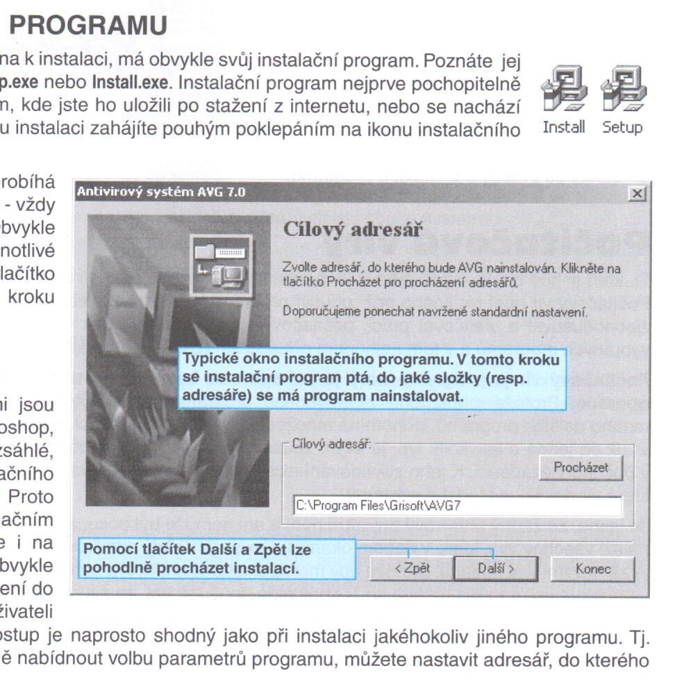
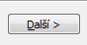
24.4 Instalace programu
Elektronická učebnice - II. stupeň Základní škola Děčín VI, Na Stráni 879/2 – příspěvková organizace Informatika
Ukážeme si, jak jednoduše naistalovat software.
Instalační program poznáme podle instalační ikony a názvu setup.exe nebo install.exe. Jednoduché programy můžeme stáhnout z internetu nebo spustit z přenosného média.
Samotnou instalaci zahájíme poklepáním (dvojklik myší) na ikonu instalačního programu. Obvykle se spustí tzv. průvodce instalací a jednotlivé kroky potvrzujete klepnutím na tlačítko .
Kde stahovat?
www.stahuj.cz
www.slunecnice.cz

Slide 5
24.5 Cvičení
Elektronická učebnice - II. stupeň Základní škola Děčín VI, Na Stráni 879/2 – příspěvková organizace Informatika
Stáhni instalační soubor k prohlížeči Mozilla Firefox z internetu.
Vyber umístění v počítači a program nainstaluj.
Vyzkoušej funkčnost programu, tzn. přejít na libovolnou stránku na internetu.
Vyber : Start -> Ovládací panely -> Programy a funkce -> Mozilla Firefox -> program odinstaluj

Slide 6
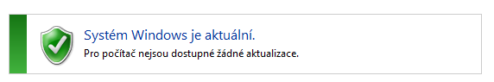
24.6 Pro šikovné – aktualizace systému
Elektronická učebnice - II. stupeň Základní škola Děčín VI, Na Stráni 879/2 – příspěvková organizace Informatika
  Zjisti, jestli operační systém, který máš v počítači je aktuální, tzn. je naistalována poslední verze. (Ovládací panely -> Systém -> Windows Update)
  Pokud systém vyžaduje aktualizaci, proveď ji.
  Restartuj počítač, pokud to instalace vyžaduje.

Slide 7
Elektronická učebnice - II. stupeň Základní škola Děčín VI, Na Stráni 879/2 – příspěvková organizace Informatics
24.7 CLIL
(od)instalovat
další
English
free
(un)install
next
update
wizard
software
průvodce (instalací)
aktualizace
volný
program

Slide 8
24.8 Test –
Elektronická učebnice - II. stupeň Základní škola Děčín VI, Na Stráni 879/2 – příspěvková organizace Informatika
Kdo je majitelem autorských práv k SW? vývojář uživatel prodejce školní technik | 2) Co není přenosné médium? Flash NTB CD Pocket HDD | 3) Jakou koncovku má musí mít instalační program? .doc .pdf .dbd .exe
Správné odpovědi:
1A | 2B | 3D
Test na známku

Slide 9
Elektronická učebnice - II. stupeň Základní škola Děčín VI, Na Stráni 879/2 – příspěvková organizace Matematika
24.9 Použité zdroje, citace
Zdroje:
http://www.addintools.com/english/menuoffice/images/install_step_1.gif (slide 1, poslední přístup dne 30.6.3013)
http://cs.wikipedia.org/wiki/Software (slide 3, poslední přístup dne 28.3.2013)
Počítačové vzdělávání (slide 4, autor: Pavel Navrátil, ComputerMedia 2003, citováno dne 3.5.2013, parafrázováno)
Obrázky z databáze klipart

Slide 10
Elektronická učebnice - II. stupeň Základní škola Děčín VI, Na Stráni 879/2 – příspěvková organizace Matematika
24.10 Anotace
Autor | Lukáš Fořt
Období | 07 – 12/2012
Ročník | 7. ročník
Klíčová slova | SW, software, instalace
Anotace | Prezentace seznamuje s jednoduchým způsobem instalace software.

